Slide 1

아동 안전관리 사례를 통한 대처요령
강사 : 송현경
Notes:
안녕하세요? 저는 여

Slide 2
아동안전
1.교통안전
2.제품안전
3.아동학대
4.재난안전

Slide 3
1. 교통안전

Slide 4
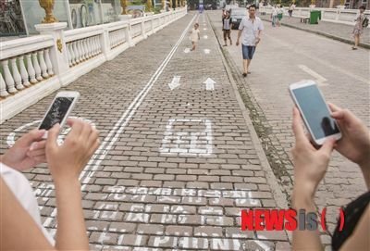
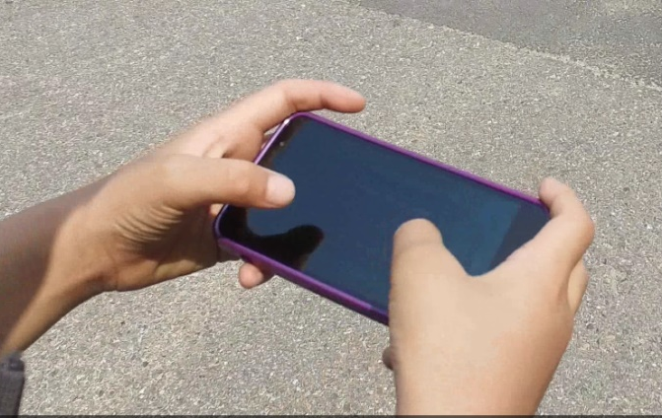
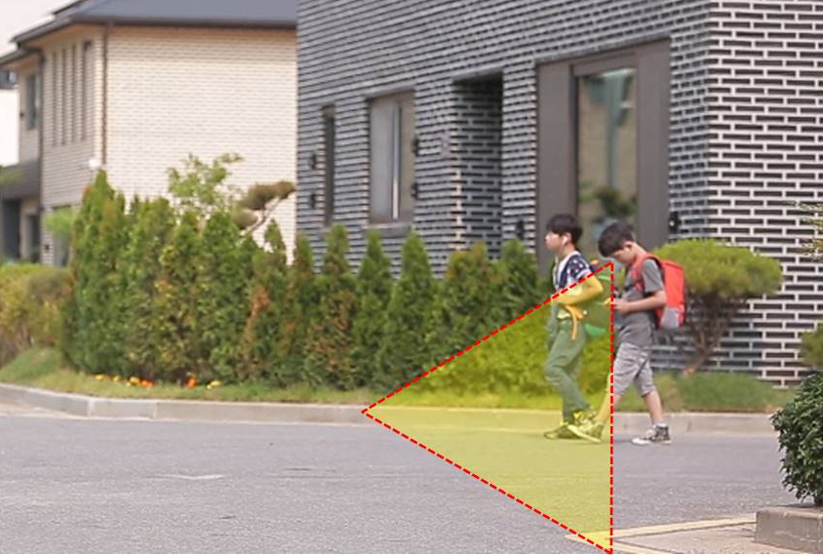

Slide 5
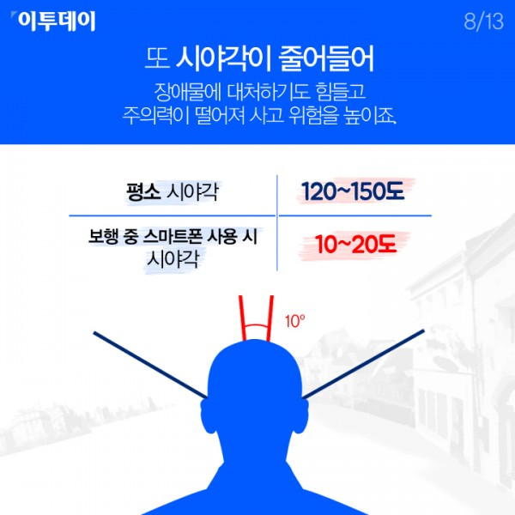
○ 휴대폰을 보고 걸으면
- 앞쪽 시야가 확보되지 않는다
(시야폭 56% 감소)
- 유사시 대처능력이 떨어짐
- 차량사고 높아짐
- 스몸비족
(스마트폰에 빠져 주위를 살피지 않고 좀비처럼 느릿느릿하게 걷는다.)

Slide 6
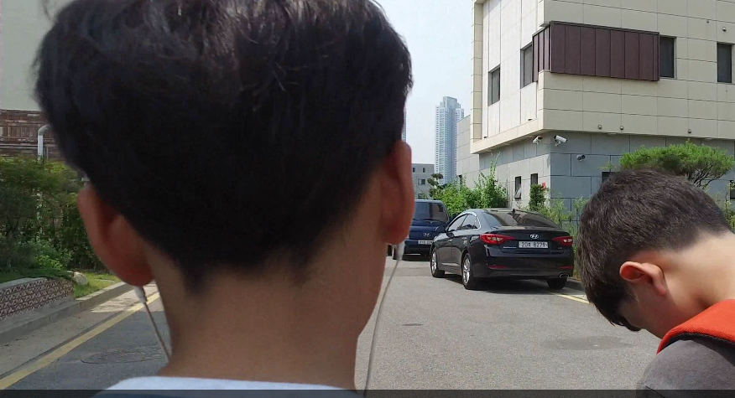
○ 이어폰으로
음악을 들으며 걸으면
- 휴대용 음향기기의 음량 제한 기준 100dB 이하
- 100dB로 음악을 들을 경우 열차가 지나는 소리
- 자동차 등 주변에서 접근하는 소리를 들을 수
없어 인지력이 매우 떨어짐.
180dB : 우주비행선 발사
130dB : 비행기 제트엔진 소음
110dB : 자동차 경적, 공사장 소음
100dB : 열차통과 시 주변소음
음향기기 최대 크기
90dB : 시끄러운 공장 안, 굴삭기
70dB : 시끄러운 사무실, 전화벨
40dB : 조용한 주택가, 도서관
- 자전거를 탈 때에는 속도제어가 어렵다.

Slide 7
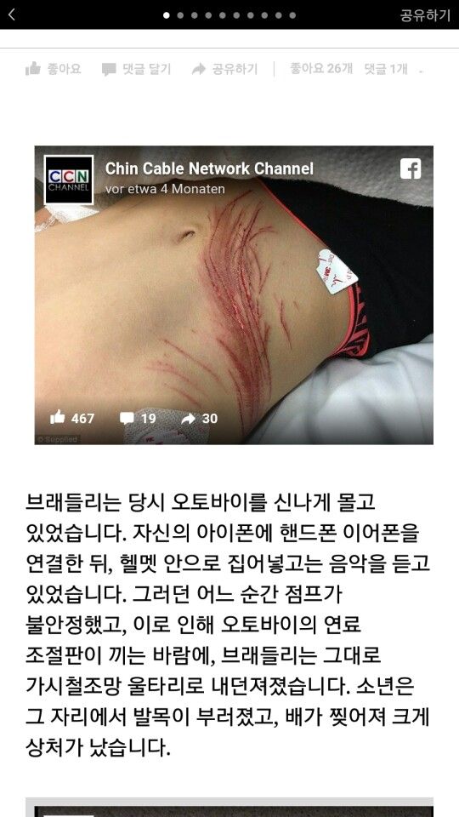
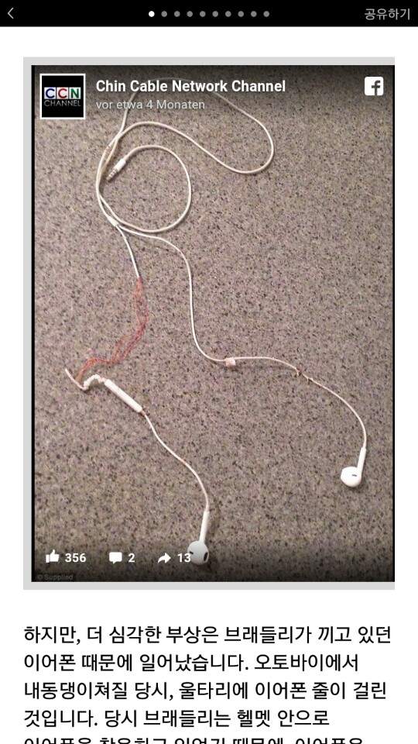

Slide 8
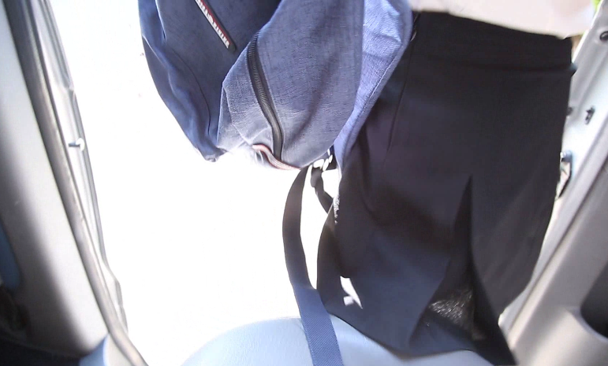
○ 자동차 문에 가방 끈이 끼는 경우
- 위험요인
가방 끈, 옷자락, 도복 끈 등이 차 문에 낀
채 차가 출발할 경우 차가 끌려가 크게 다칠
수 있음
- 예방법
차에서 내려 문을 닫기 전에 차와 약간의
거리를 둔 상태에서 끈, 옷 등이 문에 끼지
않았는지 확인하고 문을 닫는다.

Slide 9
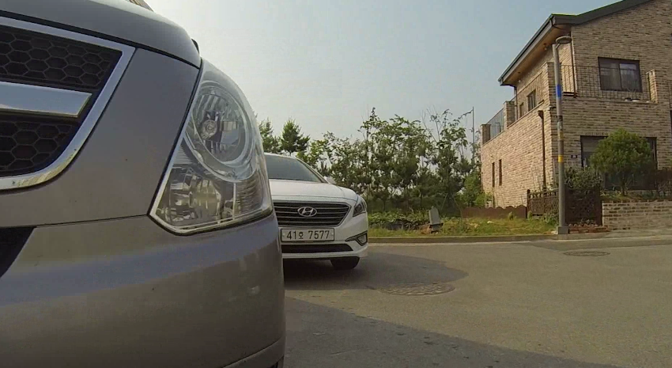
○자전거 타고 골목길 주행
- 위험요인
골목길에서 회전을 할 때 주차된 차량이나
벽 등으로 회전하려는 곳이 보이지 않아
속도를 줄이지 않고 갈 경우 마주 오는 차량,
사람, 물체 등과 부딪힐 수 있음
- 예방법
가려는 방향이 보이지 않을 경우 속도를 최대
한 줄이거나 멈춰 전방을 확인하고 가야 한다.

Slide 10
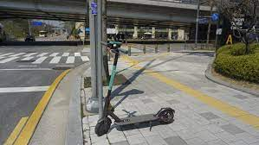
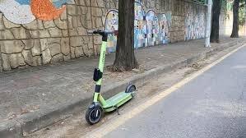
○ 전동 킥보드 바르게 타기

Slide 11
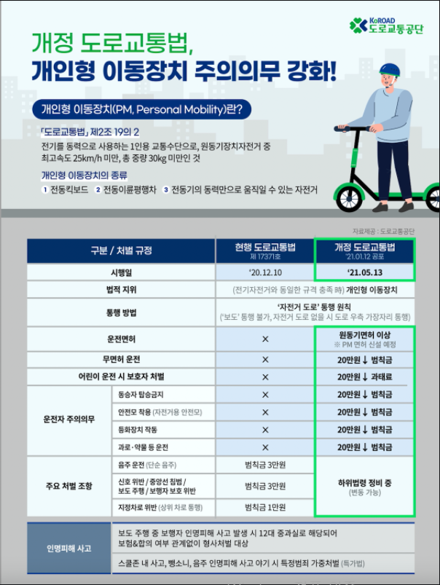
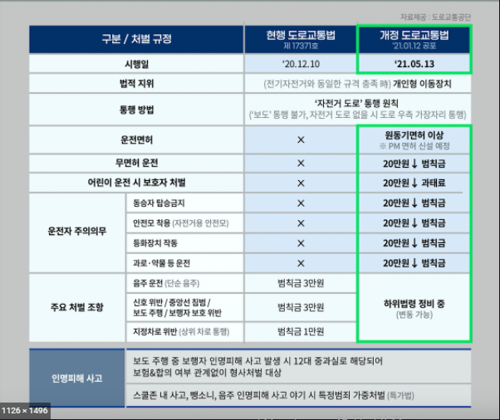
○ 전동 킥보드 법 (6월 12일 시행)

